Slide 1
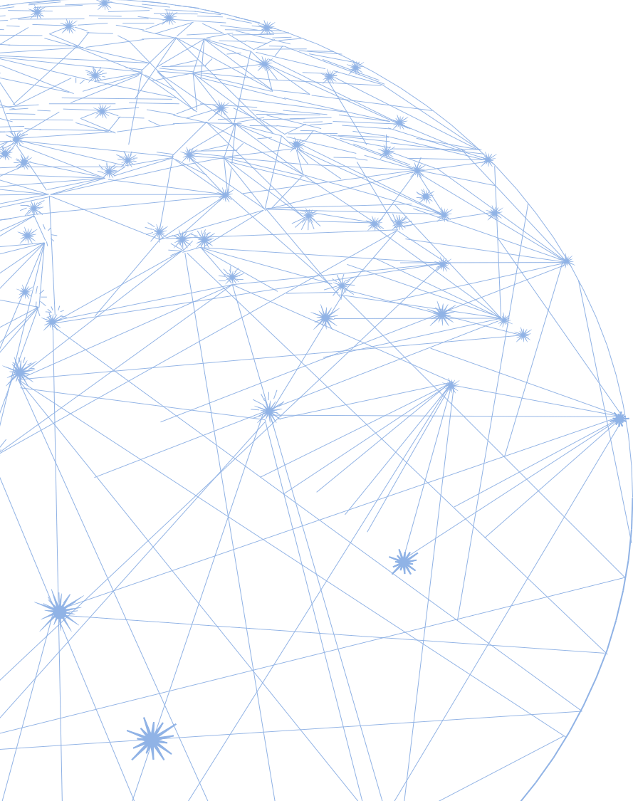

В. А. Смирнов
доктор физ.-мат. наук, профессор,
заведующий кафедрой
элементарной математики и теории чисел
Московского педагогического
государственного университета
О научном подходе к построению школьного курса геометрии
2024

Slide 2
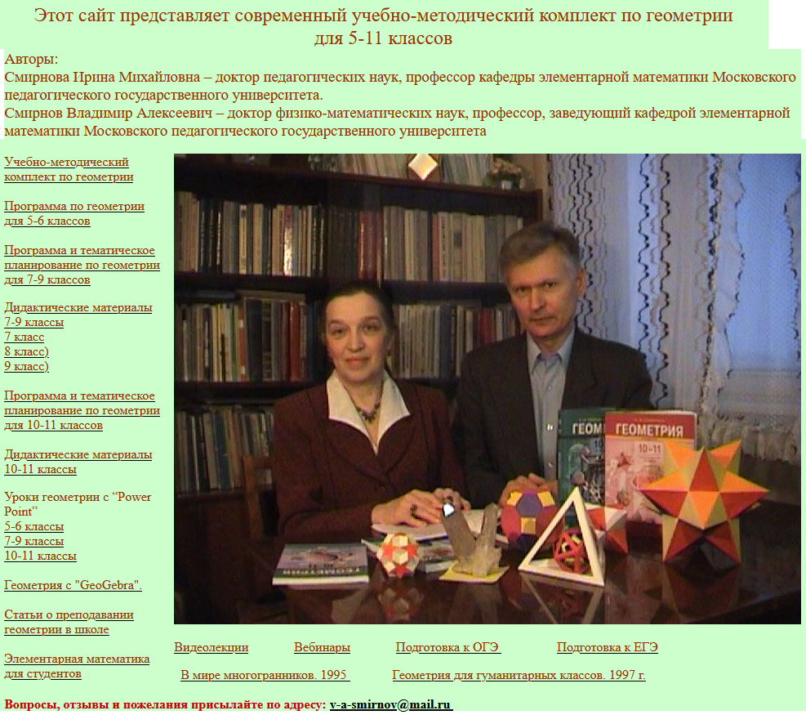
Авторский сайт: vasmirnov.ru
Notes:
В режиме слайдов ответы появляются после кликанья мышкой

Slide 3
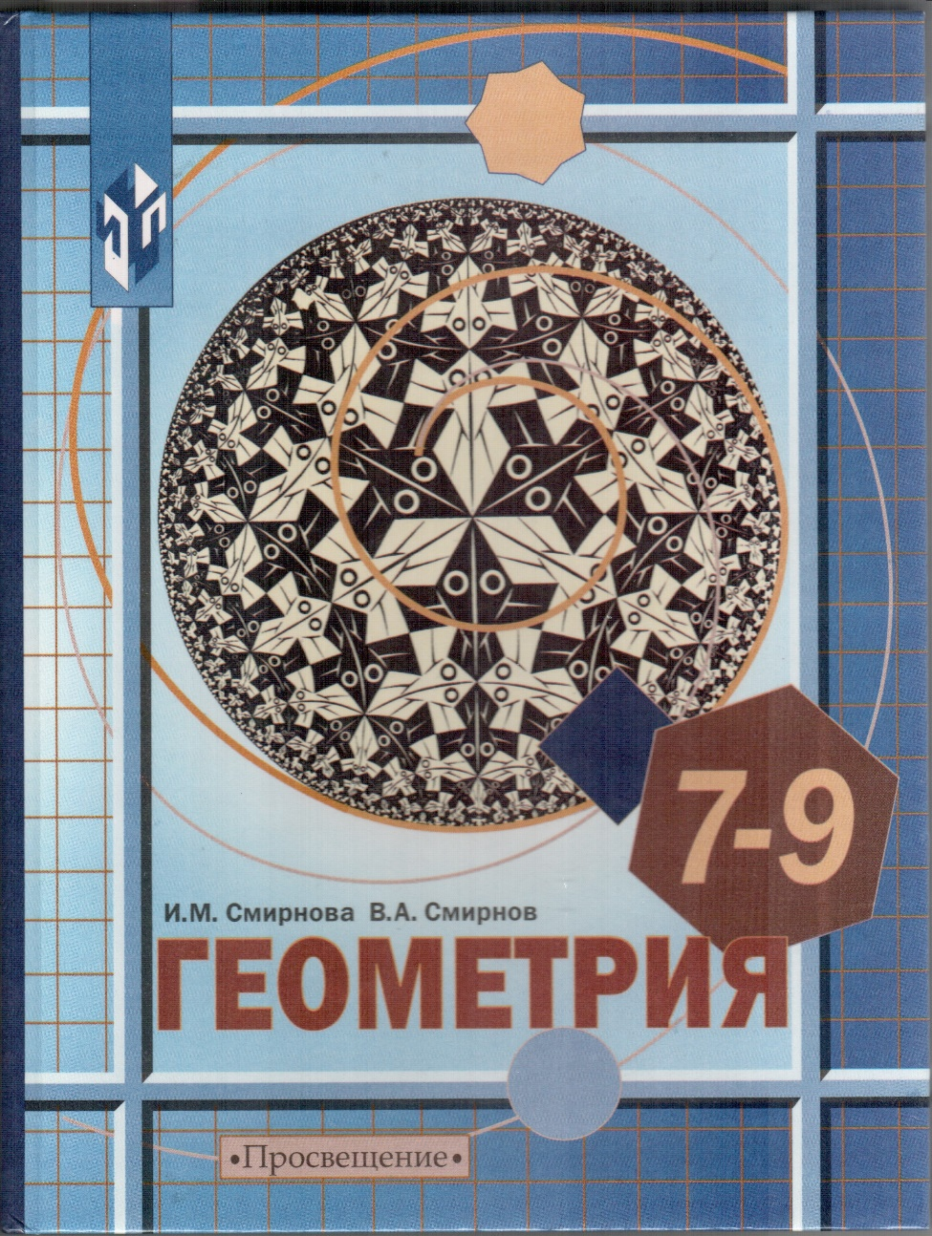
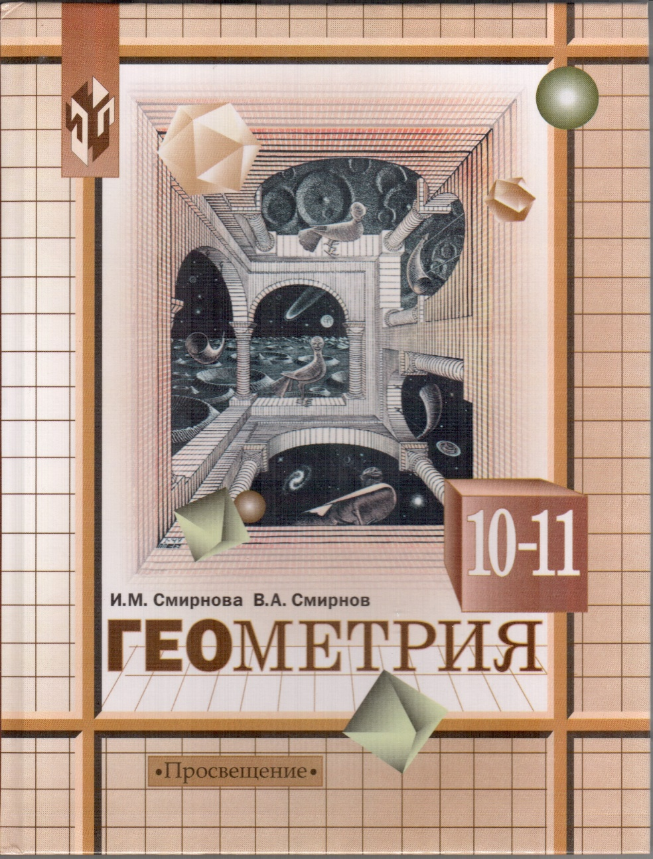
Наши первые учебники геометрии
издательства «Просвещение» 2001 г.

Slide 4
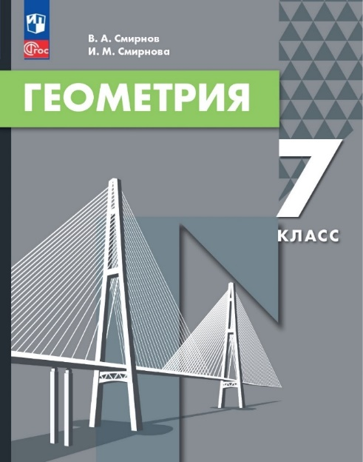
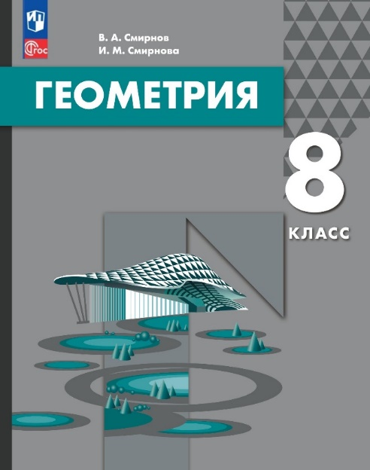
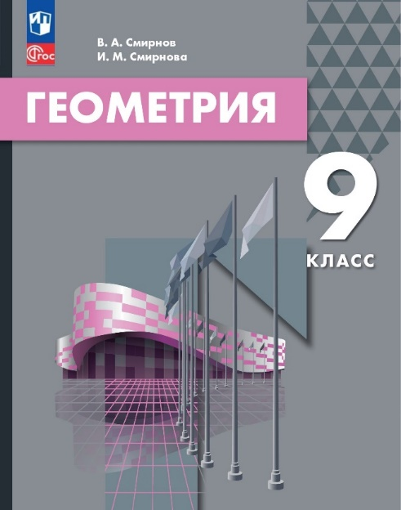
Наши новые учебники геометрии
издательства «Просвещение»

Slide 5
Особенности УМК по геометрии И.М. Смирновой и В.А. Смирнова
1. Преемственность. Опора на традиции отечественного геометрического образования, заложенные ещё в учебнике А.П. Киселева.
2. Наглядность. Развитие геометрических представлений. Наличие большого числа рисунков, заданий на изображение геометрических фигур, проведение дополнительных построений.
3. Научность. Развитие логического мышления.
4. Доступность. Учёт возрастных и индивидуальных особенностей учащихся.
5. Систематичность и последовательность. Расположение материала от частного к общему, от простого к сложному.
6. Включение в содержание учебника исторического материала.
7. Наличие дополнительного научно-популярного материала (со звёздочкой), для привлечение школьников к исследовательской и проектной деятельностям.
8. Практическая направленность. Наличие примеров и задач с практическим содержанием.
9. Ориентация на достижение результатов обучения, подготовку к ОГЭ и ЕГЭ по математике.
10. Использование компьютерных программ для моделирования геометрических фигур.
Notes:
В режиме слайдов ответы появляются после кликанья мышкой

Slide 6
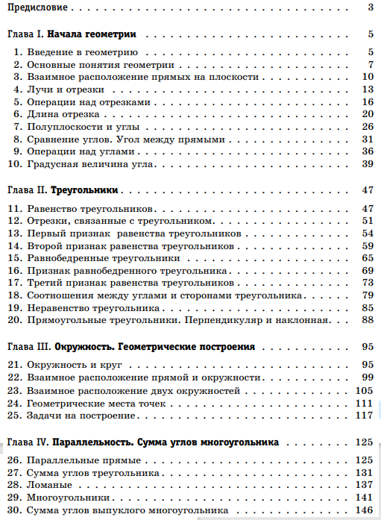
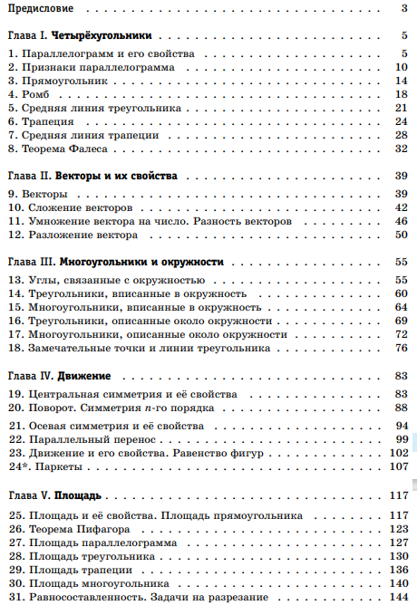
7 класс
8 класс

Slide 7
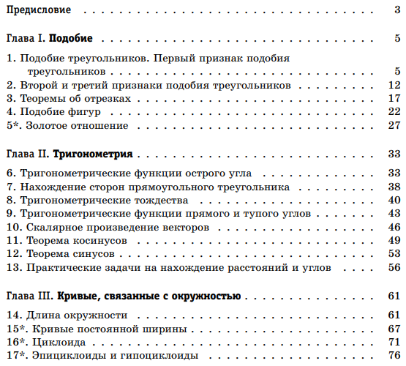
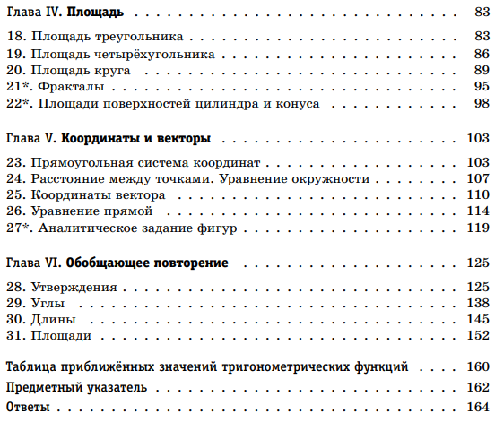
9 класс

Slide 8
Важность геометрии для науки
На протяжении всей истории человечества геометрия служила источником развития не только математики, но и многих других наук. Именно в ней появились первые теоремы и доказательства. Сами законы математического мышления формировались с помощью геометрии.
Многие геометрические проблемы способствовали появлению новых научных направлений. Наоборот, решение многих научных проблем получено с использованием геометрических методов.
Вообще, современная наука и её приложения немыслимы без геометрии и её разделов, таких как топология, теория графов, дифференциальная геометрия, алгебраическая геометрия, компьютерная геометрия и др.
Появление информационных технологий не только не снижает, но и усиливает роль геометрии, поскольку при этом существенно расширяются возможности графического представления материала, компьютерного моделирования.
Notes:
В режиме слайдов ответы появляются после кликанья мышкой

Slide 9
Важность геометрии для образования
Известен вклад, который вносит геометрия в развитие логического мышления и пространственного воображения школьников.
А. В. Погорелов в одном из первых изданий своего учебника по геометрии для средней школы писал о том, что «главная задача преподавания геометрии в школе — научить учащихся логически рассуждать, аргументировать свои утверждения, доказывать; очень немногие из оканчивающих школу будут математиками, тем более геометрами; будут и такие, которые в своей практической деятельности ни разу не воспользуются теоремой Пифагора; однако вряд ли найдётся хотя бы один, которому не придётся рассуждать, анализировать, доказывать». Н. Ф. Четверухин подчёркивал важность развития пространственных представлений для всех учащихся вне зависимости от направления их дальнейшего образования и выбора будущей профессии. «Хорошее пространственное воображение нужно конструктору, создающему новые машины, геологу, разведывающему недра земли, архитектору, сооружающему здания современных городов, хирургу, производящему тончайшие операции среди кровеносных сосудов и нервных волокон, скульптору, художнику и т. д.».
Notes:
В режиме слайдов ответы появляются после кликанья мышкой

Slide 10
А. Д. Александров, говоря о целях обучения геометрии, указывал, что «особенность геометрии, выделяющая её среди других наук вообще, состоит в том, что в ней самая строгая логика соединена с наглядным представлением. Геометрия в своей сущности и есть такое соединение живого воображения и строгой логики, в котором они взаимодействуют и дополняют друг друга».
В. Г. Болтянский говорил о том, что природа геометрии предоставляет богатые возможности для воспитания у школьников эстетического чувства красоты в самом широком значении этого слова. Красота геометрии заключается в её проявлениях в живой природе, архитектуре, живописи, декоративно-прикладном искусстве, строительстве и т. д., а также в смелых, оригинальных, нестандартных доказательствах, выводах и решениях.
Notes:
В режиме слайдов ответы появляются после кликанья мышкой

Slide 11
Имеется два основных подхода к построению систематического школьного курса геометрии.
1. Подход, при котором допускаются нестрогие определения, использующие рисунок, и нестрогие доказательства, использующие перегибания листа бумаги, наложение и др.
2. Подход построенный на научной основе, при котором формулируются аксиомы геометрии, даются строгие математические определения основных понятий, основанных на аксиомах, приводятся строгие математические доказательства.
11
Notes:
В режиме слайдов ответы появляются после кликанья мышкой

Slide 12
Первый подход реализован в учебниках 1, 2
  1. Атанасян Л. С. и др. Геометрия. 7-9 классы: учебн. для общеобразоват. учреждений. – М.: Просвещение, 2022.
2. Мерзляк А. Г. и др. Геометрия. 7, 8, 9 классы: учебн. для учащихся общеобразовательных организаций. – М.: Просвещение, 2022.
Второй подход реализован в учебниках 3 - 6
3. Колмогоров А. Н. и др. Геометрия. Учебное пособие для 6-8 классов средней школы. – М.: Просвещение, 1979.
4. Александров А. Д. Геометрия. 7, 8, 9 классы: учебн. для общеобразоват. учреждений. – М.: Просвещение, 2022.
5. Погорелов А. В. Геометрия. 7-9 классы: учебн. для общеобразоват. учреждений. – М.: Просвещение, 2022.
6. Смирнов В. А., Смирнова И. М. Геометрия. 7, 8, 9 классы: учебн. для общеобразоват. учреждений. – М.: Просвещение, 2023.
12
Notes:
В режиме слайдов ответы появляются после кликанья мышкой

Slide 13
Если целью обучения является математическое образование учащихся, то для систематического курса геометрии предпочтительным является научный подход, при котором основные понятия описываются свойствами, принимаемыми без доказательства. Эти свойства называются аксиомами, что в переводе с греческо­го языка означает “достойное признания, не вызывающее сомнения”.
Каждая наука имеет свои аксиомы - правила, по которым существует данная наука.
В жизни также приходится иметь дело с теми или иными правилами. Например, различные игры основываются на правилах. Свод законов, регулирующих деятельность человека в той или иной области, также представляет собой набор правил. При работе с компьютером руководству­ются определёнными правилами.
Notes:
В режиме слайдов ответы появляются после кликанья мышкой

Slide 14
Например, фигуры шахматного слона могут быть сделаны из разных материалов, иметь разную форму, быть непохожими на настоящих слонов. Все эти признаки не являются для них существенными. Существенными являются правила (аксиомы), по которым они могут передвигаться по шахматной доске.
Например, слон – фигура, которая ходит по диагонали, конь – фигура, которая ходит буквой «Г» и т. д.
Аналогичным образом, аксиомы геометрии можно рассматривать как правила игры в гео­метрию. Используя аксиомы, путем логических рассуждений, выводятся (дока­зываются) свойства геометрических фигур, называемые теоремами. Особую роль при этом играют логические рассуждения – доказательства. Несмотря на то, что некоторые свойства геометрических фигур могут показаться вытекающими из рисунка, тем не менее, они нуждаются в доказательстве. Рисунок помогает найти доказательство, но не заменяет его.
Notes:
В режиме слайдов ответы появляются после кликанья мышкой

Slide 15
Учебник геометрии, построенный на научной основе:
- позволяет сформировать представления учащихся о строении геометрии как науки;
- даёт возможность учащимся познакомиться с математическими определениями, формулировками и доказательствами свойств и теорем;
- способствует развитию логического мышления учащихся, что является одной из основных целей обучения геометрии.
Notes:
В режиме слайдов ответы появляются после кликанья мышкой

Slide 16

В учебниках 3 – 6 для определения основных понятий используются аксиомы.
В нашем учебнике аксиомы вводятся постепенно, на протяжении всего изучения геометрии в 7-м классе и используются для определения основных понятий.
Первая из них относится к понятию прямой.
Через любые две точки проходит единственная прямая.
16
Notes:
В режиме слайдов ответы появляются после кликанья мышкой

Slide 17
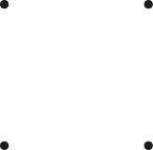
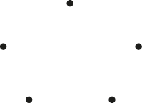
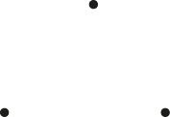
Упражнения
1. Сколько прямых проходит через различные пары из: а) трёх; б) четырёх; в) пяти; г)* n точек, никакие три из которых не принадлежат одной прямой?
а)
б)
в)
Notes:
В режиме слайдов ответы появляются после кликанья мышкой

Slide 18
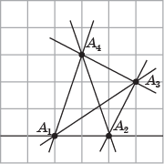
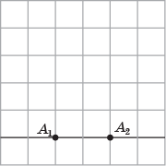
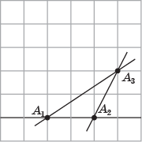
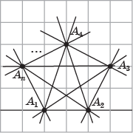
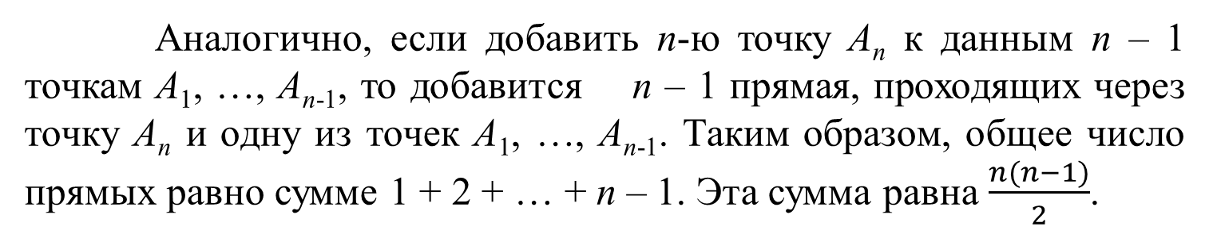
Решение 1. Через две точки проходит одна прямая. Выясним, на сколько увеличивается число прямых при добавлении новой точки к данным.
Если к данным точкам добавляется третья точка, то добавляется две прямые, проходящие через эту точку и одну из двух данных.
Если к данным точкам добавляется четвёртая точка, то добавляются три прямые, проходящие через эту точку и одну из трёх данных.
Аналогично, если добавить n-ю точку A_{n} к данным n – 1 точкам A₁, …, A_{n-1}, то добавится n – 1 прямая, проходящих через точку A_{n} и одну из точек A₁, …, A_{n-1}. Таким образом, общее число прямых равно сумме 1 + 2 + … + n – 1. Эта сумма равна $\frac{n(n−1)}{2}$.
Notes:
В режиме слайдов ответы появляются после кликанья мышкой

Slide 19
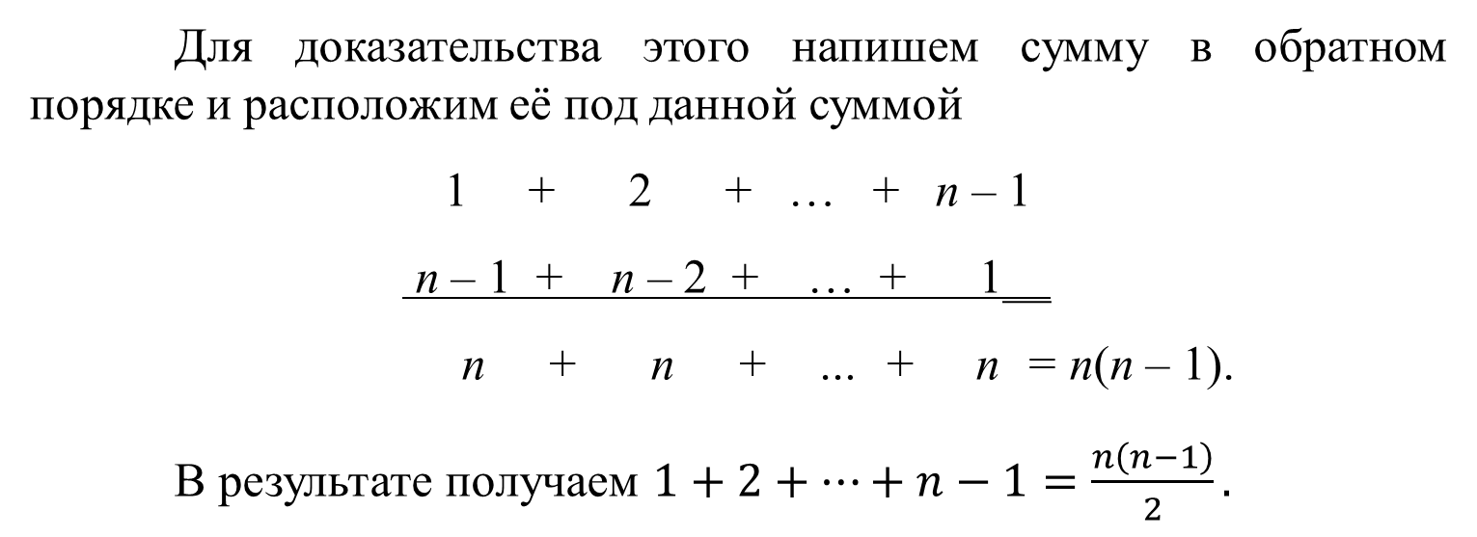
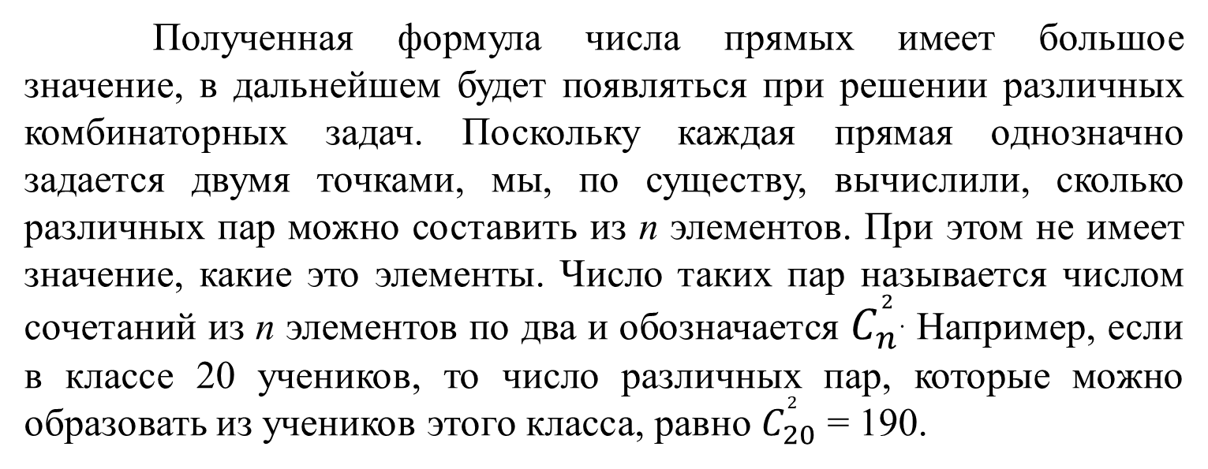
Для доказательства этого напишем сумму в обратном порядке и расположим её под данной суммой
1 + 2 + … + n – 1
n – 1 + n – 2 + … + 1__
n + n + … + n = n(n – 1).
В результате получаем $1+2+…+n−1=\frac{n\left(n−1\right)}{2}.$
Полученная формула числа прямых имеет большое значение, в дальнейшем будет появляться при решении различных комбинаторных задач. Поскольку каждая прямая однозначно задается двумя точками, мы, по существу, вычислили, сколько различных пар можно составить из n элементов. При этом не имеет значение, какие это элементы. Число таких пар называется числом сочетаний из n элементов по два и обозначается $C_{n}^{2}$. Например, если в классе 20 учеников, то число различных пар, которые можно образовать из учеников этого класса, равно $C_{20}^{2}$ = 190.
Notes:
В режиме слайдов ответы появляются после кликанья мышкой

Slide 20
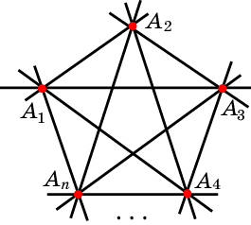
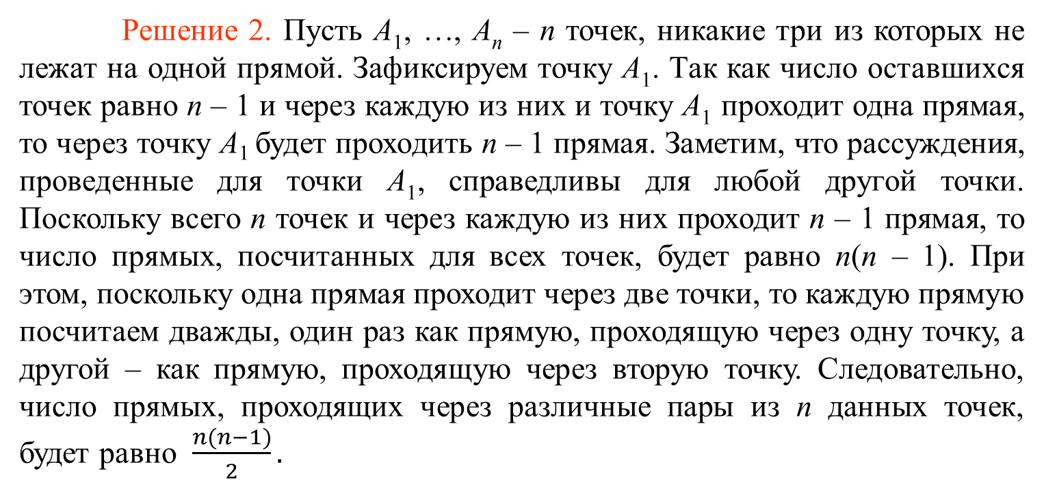
Решение 2. Пусть A₁, …, A_{n} – n точек, никакие три из которых не лежат на одной прямой. Зафиксируем точку A₁. Так как число оставшихся точек равно n – 1 и через каждую из них и точку A₁ проходит одна прямая, то через точку A₁ будет проходить n – 1 прямая. Заметим, что рассуждения, проведенные для точки A₁, справедливы для любой другой точки. Поскольку всего n точек и через каждую из них проходит n – 1 прямая, то число прямых, посчитанных для всех точек, будет равно n(n – 1). При этом, поскольку одна прямая проходит через две точки, то каждую прямую посчитаем дважды, один раз как прямую, проходящую через одну точку, а другой – как прямую, проходящую через вторую точку. Следовательно, число прямых, проходящих через различные пары из n данных точек, будет равно $\frac{n(n−1)}{2}.$
Notes:
В режиме слайдов ответы появляются после кликанья мышкой

Slide 21
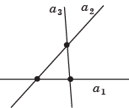
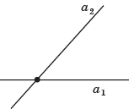
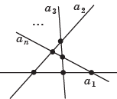
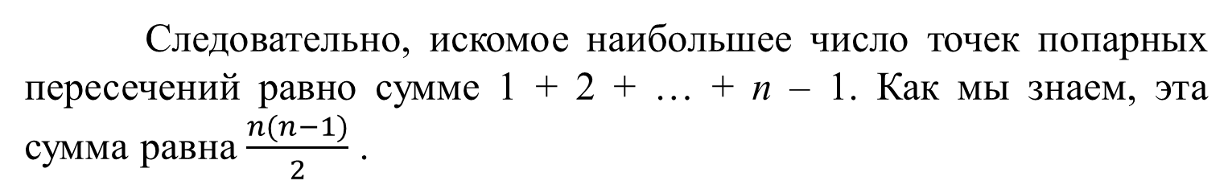
2. Какое наибольшее число точек попарных пересечений могут иметь: а) три; б) четыре; в) пять; г)* n прямых?
Решение 1. Две прямые могут иметь не более одной общей точки. Выясним, какое наибольшее число точек пересечения добавляется при добавлении новой прямой.
При добавлении третьей прямой могут получиться не более двух новых точек пересечения.
Аналогично, при добавлении n-ой прямой могут получиться не более n - 1 новых точек пересечения.
Следовательно, искомое наибольшее число точек попарных пересечений равно сумме 1 + 2 + … + n – 1. Как мы знаем, эта сумма равна $\frac{n(n−1)}{2}$ .
Notes:
В режиме слайдов ответы появляются после кликанья мышкой

Slide 22
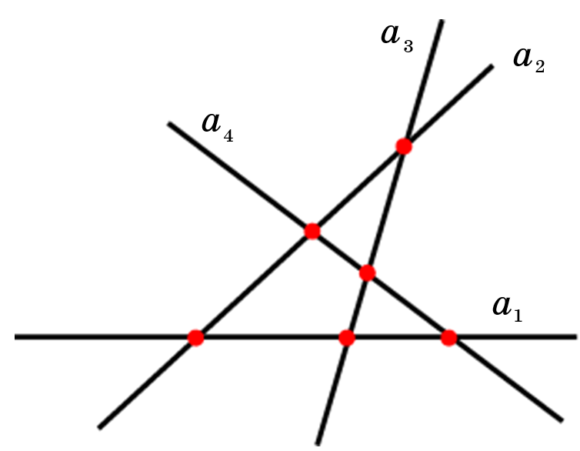
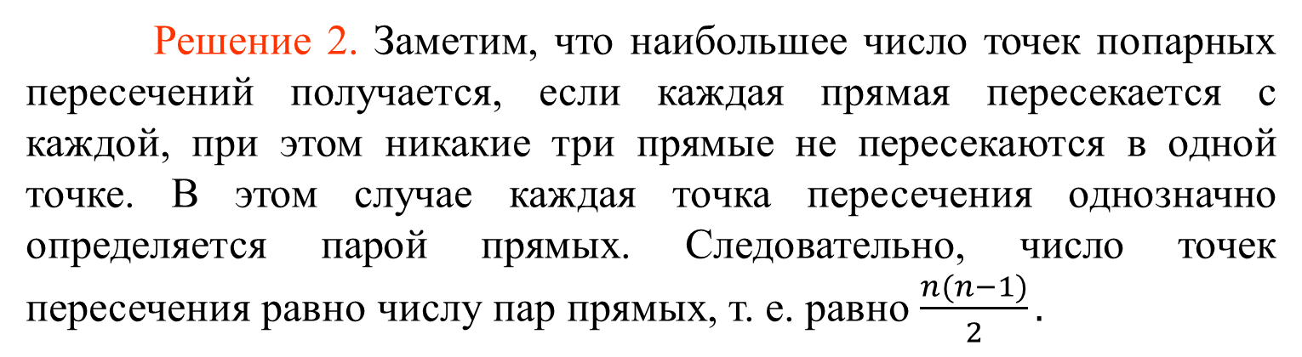
Решение 2. Заметим, что наибольшее число точек попарных пересечений получается, если каждая прямая пересекается с каждой, при этом никакие три прямые не пересекаются в одной точке. В этом случае каждая точка пересечения однозначно определяется парой прямых. Следовательно, число точек пересечения равно числу пар прямых, т. е. равно $\frac{n(n−1)}{2}.$
Notes:
В режиме слайдов ответы появляются после кликанья мышкой

Slide 23
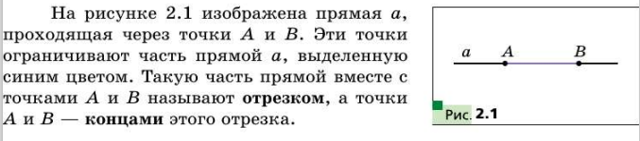
Определение отрезка
Определение отрезка в учебнике А.Г. Мерзляка и др., использует рисунок и не является строго математическим.
То же самое касается определения луча.
Notes:
В режиме слайдов ответы появляются после кликанья мышкой

Slide 24
Дать строгое математическое определение отрезка и луча позволяет следующая аксиома.
Каждая точка на прямой разбивает эту прямую на две части.
Если две точки принадлежать разным частям, то говорят также, что они лежат по разные стороны от данной точки, а сама данная точка лежит между этими точками.
Если две точки принадлежат одной части, то говорят также, что они лежат по одну сторону от данной точки.
24
Notes:
В режиме слайдов ответы появляются после кликанья мышкой

Slide 25


Отрезком называется фигура, образованная двумя точками прямой, и всеми точками, лежащими между ними. При этом сами две данные точки называются концами отрезка.
Отрезок обозначается указанием его концов, например, отрезок с концами A и B обозначается AB.
Лучом, или полупрямой, называется фигура, образованная точкой прямой, и всеми точками этой прямой, лежащими от неё по одну сторону. При этом сама данная точка называется началом, или вершиной луча.
Для обозначения лучей используются пары прописных латинских букв, например, AB, первая из которых обозначает начало луча, а вторая - какую-нибудь точку, принадлежащую лучу.
25
Notes:
В режиме слайдов ответы появляются после кликанья мышкой

Slide 26
Упражнения
1. На сколько частей разбивают прямую: а) две точки; б) три точки; в) n точек?
Ответ: в) n + 1.
2. На прямой даны: а) три точки; б) четыре точки; в) n точек. Сколько имеется отрезков с концами в этих точках?
Ответ: в) $C_{n}^{2}$= $\frac{n(n−1)}{2}$.
26
Notes:
В режиме слайдов ответы появляются после кликанья мышкой

Slide 27
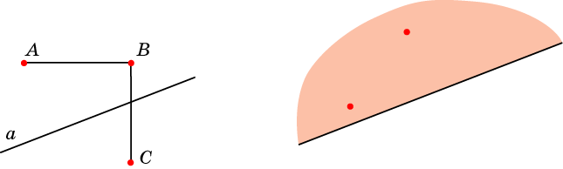
Следующее свойство принимается за аксиому разбиения плоскости прямой. Она позволяет определить понятия полуплоскости и угла.
Каждая прямая на плоскости разбивает эту плоскость на две части. При этом если две точки принадлежат разным частям, то отрезок, соединяющий эти точки, пересекается с прямой. Если две точки принадлежат одной части, то отрезок, соединяющий эти точки, не пересекается с прямой.
Полуплоскостью называется фигура, образованная данной прямой, и всеми точками, лежащими от неё по одну сторону.
27
Notes:
В режиме слайдов ответы появляются после кликанья мышкой

Slide 28
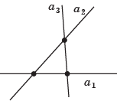

Упражнение
На сколько частей разбивают плоскость: а) две; б) три; в) четыре; г)* n попарно пересекающихся прямых, никакие три из которых не пересекаются в одной точке?
Решение 1. Одна прямая разбивает плоскость на две части. Выясним, сколько частей плоскости добавляется при добавлении новой прямой.
При добавлении второй прямой добавляется две части, и число частей плоскости равно 4.
При добавлении третьей прямой добавляется три части, и число частей плоскости равно 7.
Аналогично, при добавлении n-ой прямой добавляется n частей плоскости, и общее число частей равно сумме 2 + 2 + 3 + … + n.
Эта сумма равна $1+\frac{n(n+1)}{2}$ .
28
Notes:
В режиме слайдов ответы появляются после кликанья мышкой

Slide 29
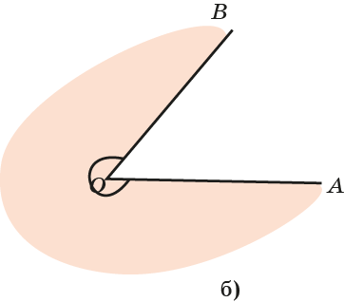
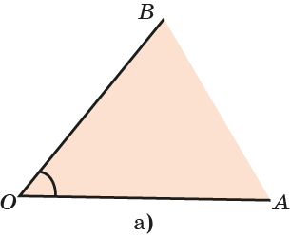
Углом называется фигура, образованная двумя лучами с общей вершиной и одной из частей плоскости, ограниченной этими лучами. Общая вершина лучей называется вершиной угла, а сами лучи - сторонами угла.
Угол на рисунке а) является пересечением, а угол на рисунке б) – объединением соответствующих полуплоскостей.
29
Notes:
В режиме слайдов ответы появляются после кликанья мышкой

Slide 30
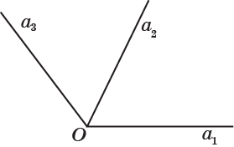
Упражнения
1. На сколько частей разбивают плоскость: а) два луча; б) три луча; в) n лучей, выходящих из одной точки?
Ответ: в) n.
2. На плоскости даны: а) два луча; б) три луча; в) n лучей, выходящих из одной точки. Сколько имеется углов, сторонами которых являются данные лучи?
Ответ: в) n(n – 1).
30
Notes:
В режиме слайдов ответы появляются после кликанья мышкой

Slide 31
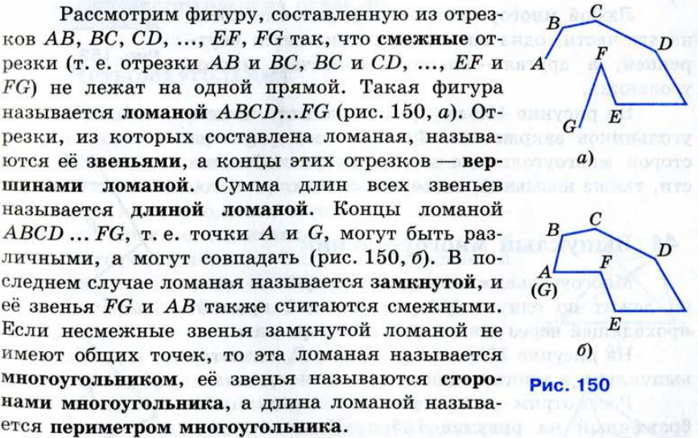
Определение ломаной и многоугольника
Определения ломаной и многоугольника в учебнике Л.С. Атанасяна и др., содержит громоздкие обозначения и является слишком сложным для воспроизведения учащимися.
Аналогичные определения ломаной и многоугольника в учебнике А.Г. Мерзляка и др.
Notes:
В режиме слайдов ответы появляются после кликанья мышкой

Slide 32
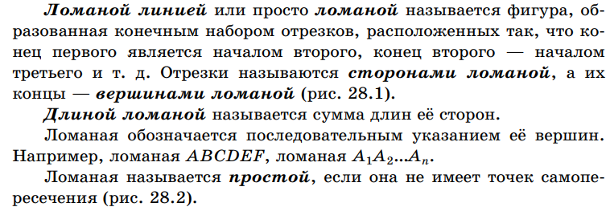
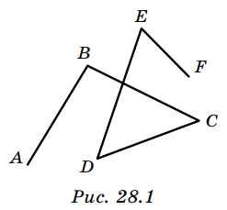
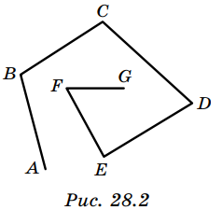
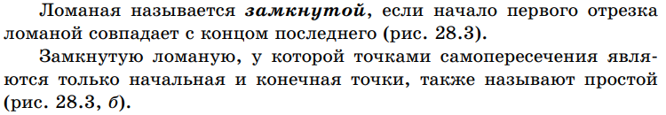
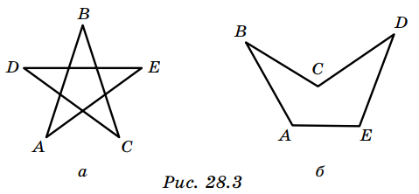
Определение ломаной и многоугольника в нашем учебнике
Notes:
В режиме слайдов ответы появляются после кликанья мышкой

Slide 33
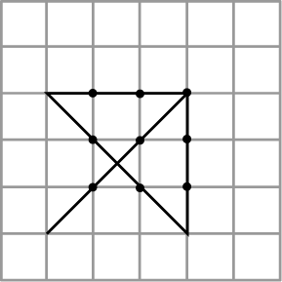
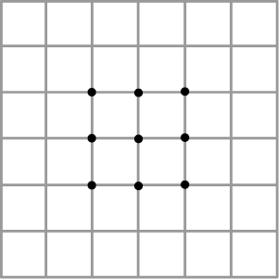
Упражнения
Изобразите четырёхстороннюю ломаную, проходящую через все данные точки.
Ответ:
Notes:
В режиме слайдов ответы появляются после кликанья мышкой

Slide 34
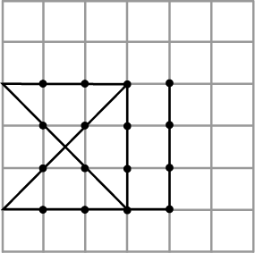
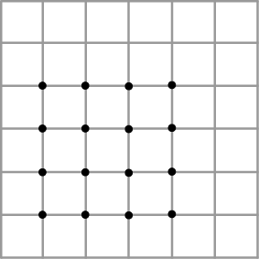
Изобразите шестистороннюю ломаную, проходящую через все данные точки.
Ответ:
Notes:
В режиме слайдов ответы появляются после кликанья мышкой

Slide 35
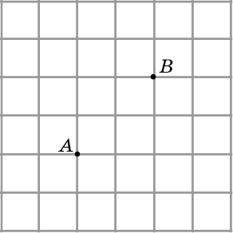
Сколько ломаных длины 4, проходящих по сторонам сетки, состоящей из единичных квадратов, соединяет точки A и B?
Ответ: 6.
Notes:
В режиме слайдов ответы появляются после кликанья мышкой

Slide 36
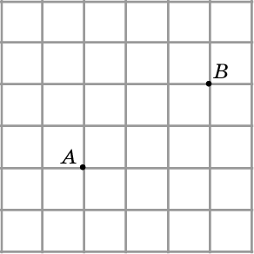
Сколько ломаных длины 5, проходящих по сторонам сетки, состоящей из единичных квадратов, соединяет точки A и B?
Ответ: 10.
Notes:
В режиме слайдов ответы появляются после кликанья мышкой

Slide 37
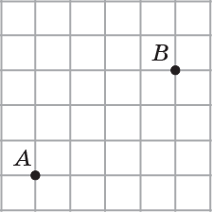
Сколько ломаных кратчайшей длины, проходящих по сторонам сетки, состоящей из единичных квадратов, соединяет точки A и B?
Notes:
В режиме слайдов ответы появляются после кликанья мышкой

Slide 38
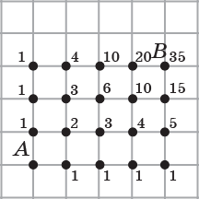
Решение. Рассмотрим сначала ближайшие к точке A вершины сетки. Количество кратчайших ломаных из точки A в эти вершины равно 1. Будем последовательно брать всё более удалённые вершины сетки. Заметим, что число кратчайших ломаных, соединяющих вершину A с вершиной сетки, равно сумме числа ломаных, соединяющих вершину A с вершинами, расположенными снизу и слева от данной вершины. В результате получаем, что число кратчайших ломаных, соединяющих точки A и B равно 35.
Notes:
В режиме слайдов ответы появляются после кликанья мышкой

Slide 39
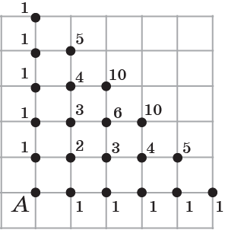
Бесконечная таблица чисел, расположенных так, как показано на рисунке, которую мы использовали при решении данной задачи, называется треугольником Паскаля.
На сторонах этой таблицы, выходящих из вершины A стоят единицы. Для остальных точек соответствующие числа равны сумме чисел, стоящих снизу и слева от данных чисел.
Для более подробного знакомства с треугольником Паскаля рекомендуем книгу
Успенский В. А. Треугольник Паскаля. – 2-е изд. – М.: Наука, 1979.
Notes:
В режиме слайдов ответы появляются после кликанья мышкой

Slide 40

Сколько имеется путей из A и B по отрезкам, изображенным на рисунке, в направлениях указанных стрелками?
Ответ: 8.
Notes:
В режиме слайдов ответы появляются после кликанья мышкой

Slide 41


Сколько имеется путей из A и B по отрезкам, изображенным на рисунке, в направлениях указанных стрелками?
Решение. Рассмотрим сначала ближайшие к точке A вершины. Количество путей из точки A в эти вершины равно 1 и 2. Будем последовательно брать всё более удалённые вершины сетки. Заметим, что число путей, соединяющих вершину A с вершиной сетки равно сумме числа путей, соединяющих вершину A с пройденными соседними вершинами. В результате получаем, что число путей, соединяющих точки A и B, равно 55.
Notes:
В режиме слайдов ответы появляются после кликанья мышкой

Slide 42
Числа 1, 1, 2, 3, 5, 8, 13, 21, 34, 55, … Обладают тем свойством, что каждое следующее число, начиная с третьего, равно сумме двух предыдущих. Эти числа называются числами Фибоначчи по имени итальянского математика Леонардо Пизанского (известного как Фибоначчи).
Такие числа возникают во многих задачах, в частности, в задаче о кроликах, которой занимался Фибоначчи. Для знакомства с этими числами рекомендуем книгу
Воробьев Н. Н. Числа Фибоначчи. – 6-е изд. – М.: Наука, 1992.
Notes:
В режиме слайдов ответы появляются после кликанья мышкой

Slide 43

Всякая простая замкнутая ломаная разбивает плоскость на две области – внутреннюю и внешнюю так, что луч с вершиной во внутренней точке (A) пересекает ломаную в нечётном числе точек, а луч с вершиной во внешней точке (B, C) может пересекать ломаную только в чётном числе точек.
Это утверждение носит название «теорема Жордана» по имени французского математика К. Жордана (1838-1922). Доказательство этого утверждения мы приводить не будем.
Notes:
В режиме слайдов ответы появляются после кликанья мышкой

Slide 44


Notes:
В режиме слайдов ответы появляются после кликанья мышкой

Slide 45

Notes:
В режиме слайдов ответы появляются после кликанья мышкой

Slide 46


Упражнения

Slide 47


Slide 48


4. На сколько треугольников делится выпуклый: а) четырёхугольник; б) пятиугольник; в) n-угольник своими диагоналями, проведёнными из одной вершины?
Ответ. а) 2; б) 3; в) n – 2$.$
5. Сколько диагоналей имеет: а) треугольник; б) четырёхугольник; в) пятиугольник; г) шестиугольник; д)* n-угольник?
Решение. Из каждой вершины n-угольника выходит n – 3 диагонали. Следовательно, число диагоналей равно $\frac{n(n−3)}{2}.$

Slide 49
6. Существует ли многоугольник, число диагоналей которого равно числу его сторон?
Ответ. Да, пятиугольник.
7. Может ли многоугольник иметь ровно: а) 10; б) 20; в) 30 диагоналей?
Ответ. а) Нет; б) да, восьмиугольник; в) нет.
8. Многоугольник имеет 35 диагоналей. Сколько у него сторон?
Ответ. 10.

Slide 50
9*. В правильном пятиугольнике провели все диагонали. Сколько треугольников при этом образовалось?
Ответ. 35.

Slide 51


10*. Может ли прямая пересекать все стороны: а) треугольника; б) четырехугольника; г)* n-угольника?
Решение. а) Докажем, что прямая не может пересекать все стороны треугольника.
Пусть прямая c пересекает стороны AC и BC треугольника ABC. Докажем, что она не пересекает сторону AB.
Так как прямая c пересекает сторону AC, то точки A и C лежат по разные стороны от прямой c. Аналогично, точки B и C также лежат по разные стороны от прямой c. Значит, точки A и B лежат по одну сторону от прямой c. Следовательно, прямая c не пересекает сторону AB.
б) может;

Slide 52

в) Докажем, что прямая может пересекать только четное число сторон многоугольника.
Пусть прямая l пересекает стороны многоугольника. Условимся называть одну из полуплоскостей, на которые прямая l разбивает плоскость, – верхней, а другую – нижней. Совершим обход ломаной, ограничивающей этот многоугольник, выйдя из некоторой ее точки A верхней полуплоскости, и вернувшись в ту же точку.
Если по пути нам встретится точка пересечения с прямой l, то проходя через эту точку мы перейдем из верхней полуплоскости в нижнюю. Однако в нижней полуплоскости мы не можем остаться до конца обхода, поскольку в конце обхода мы возвращаемся в начальную точку верхней полуплоскости. Следовательно, где-то мы выйдем из нижней полуплоскости в верхнюю.
Вход в нижнюю полуплоскость и выход из нее в верхнюю дают пару точек пересечения с прямой l. Если при дальнейшем движении по ломаной мы все время остаемся в верхней полуплоскости, то общее число точек пересечения будет равно двум. Если в какой-то точке мы снова перейдем из верхней полуплоскости в нижнюю, то найдется и парная ей точка, в которой мы из нижней полуплоскости переходим в верхнюю. Таким образом, число точек пересечения прямой l со сторонами многоугольника должно быть четным.

Slide 53

Пример нестрогого рассуждения в учебнике Л.С. Атанасяна и др.
Notes:
В режиме слайдов ответы появляются после кликанья мышкой

Slide 54


Теорема о внешнем угле треугольника в нашем учебнике 7 класса
Notes:
В режиме слайдов ответы появляются после кликанья мышкой

